Slide 1
Ujedinjeni Narodi

Slide 2
Nastanak Ujedinjenih Naroda
25. travnja 1945. započela izrada Povelje UN-a – San Francisco – sudjelovanje 50 država
Usvojena je 25. lipnja iste godine, a stupila je na snagu 24. listopada
24. listopada 1945. – počinje djelovanje UN-a
Sjedište u New Yorku
Pri osnivanju ima 51 država članica

Slide 3
Ciljevi organizacije
Glavni ciljevi UN-a su:
Održavanje međunarodnog mira i sigurnosti
Zaštita ljudskih prava
Promicanje održivog razvoja
Pridržavanje međunarodnog prava
Ostvarivanje međunarodne suradnje
I sl.

Slide 4
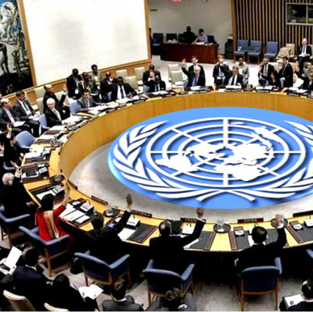
Ustroj
193 članice
Sjedište u New Yorku
6 glavnih organa – Vijeće sigurnosti, Opća skupština, Međunarodni sud, Tajništvo i Ekonomsko i socijalno vijeće
Opća skupština – najviše nadležnosti, odlučuje o raznim aspektima organizacije
Vijeće sigurnosti - odgovorno za očuvanje mira i sigurnosti u svijetu

Slide 5
30. obljetnica pristupanja Hrvatske UN-u
22. svibnja 1992. Hrvatska postaje članicom Ujedinjenih Naroda
Republika Hrvatska svake godine aktivno sudjeluje u radu Opće skupštine Ujedinjenih naroda
Bila je članicom Vijeća sigurnosti, Gospodarskog i socijalnog vijeća, Komisije za izgradnju mira i Vijeća za ljudska prava
Isto će imati snažnu političku obvezu sveobuhvatne provedbe Agende UN-a i svih članica za održivi razvoj

Slide 6
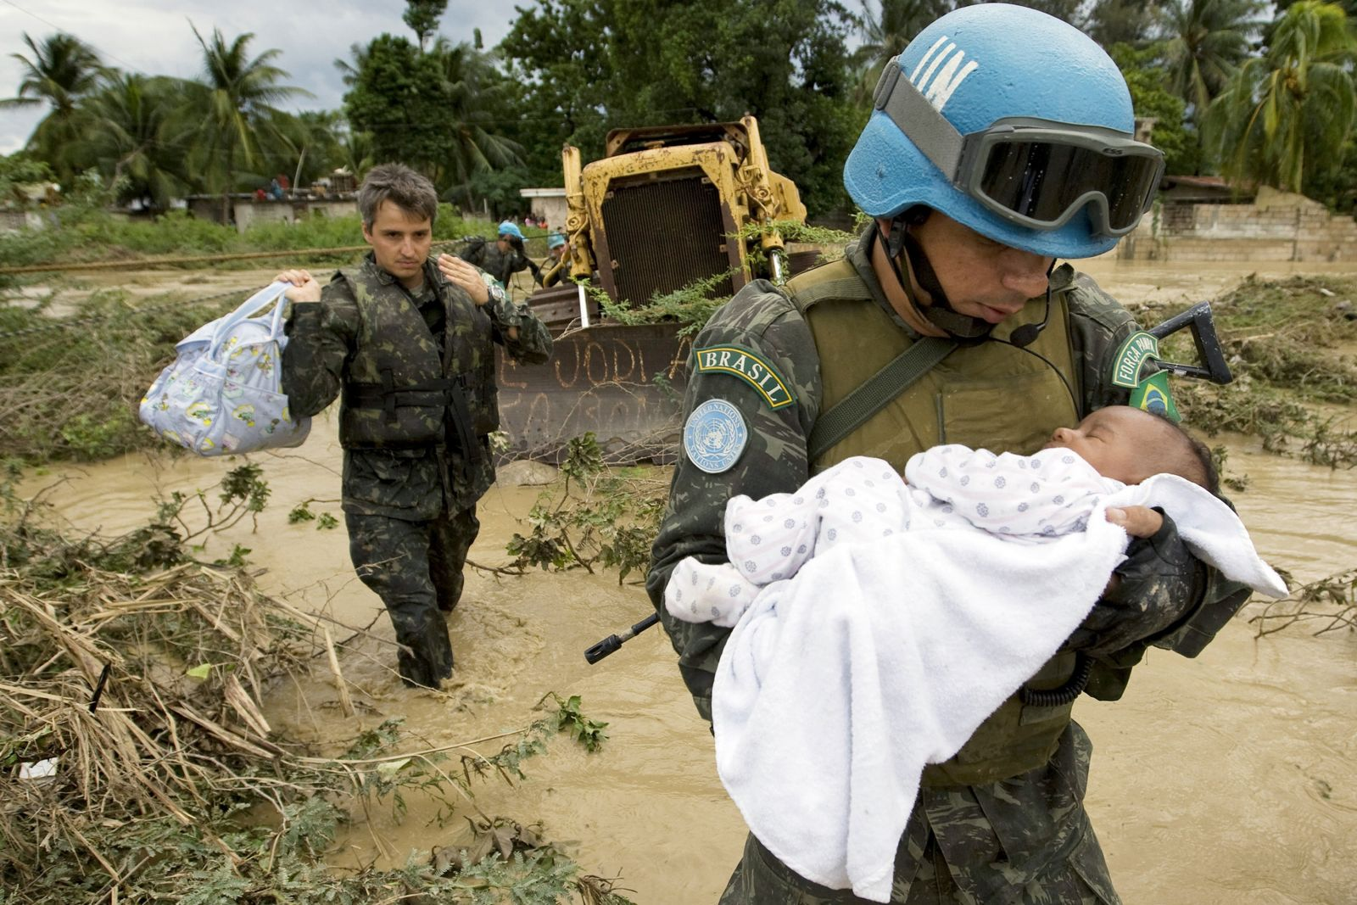
Dosadašnje aktivnosti i postignuća UN-a
71 operacija održavanja mira od 1947.
Intervencije u ratnim sukobima, npr. Korejski rat
1948. Univerzalna deklaracija o ljudskim pravima
Različiti sporazumi o ograničenju naoružanja
1979. Konvencija o uklanjanju svih oblika diskriminacije žena
1989. Konvencija o pravima djeteta
I ostalo

